Slide 1

OŠ SESVETSKA SELA
E - DNEVNIK

Slide 2
Uvod – Što je e – dnevnik?
Web aplikacija za vođenje razredne knjige u elektroničkom obliku, koja ima sve funkcionalnosti postojeće razredne knjige:
Imenik
Dnevnik rada
Zapisnici

Slide 3
Dodatne funkcionalnosti
Analiza u svrhu pedagoškog praćenja učenika (izostanci, prosjek ocjena po predmetima, izvješće za roditelje, izostanci po predmetima, zapisnici roditeljskih sastanaka i sl.)
Mogućnost upozoravanja razrednika o učenicima koji imaju velik broj negativnih ocjena ili izostanaka te upozorava ravnatelje na zaostatke u izvođenju predviđenog nastavnog plana i programa

Slide 4

Prijava u sustav
Na radnoj površini računala odabiremo i pokrećemo web preglednik Google Chrome
Pozicioniramo pokazivač miša na ikonu web preglednika, te napravimo dvostruki klik lijeve tipke miša ili pritisnemo desnu tipku, pa nakon toga “Otvori” (engl. Open)

Slide 5
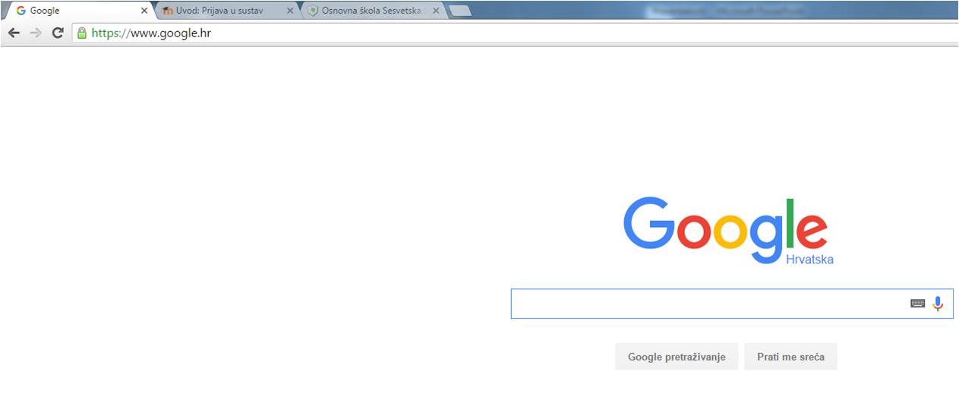
Prijava u sustav
Za prijavu u sustav u adresnu traku web preglednika potrebno je upisati adresu
https://e-dnevnik.skole.hr/ nakon čega se pojavljuje stranica za prijavu

Slide 6
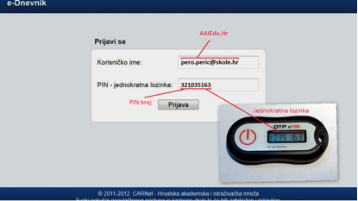
Prijava u sustav
Na stranici za prijavu u e-Dnevnik potrebno je upisati podatke kako je objašnjeno na slici:

Slide 7
Prijava u sustav
Ukoliko se prijavljujete s mTokenom onda u polje za unos lozinke ne trebate upisati PIN već samo jednokratnu lozinku s mTokena.
Token izgenerira šesteroznamenkasti broj nakon pritiska na crvenu tipku. Broj će nakon 10 sekundi nestati pa ukoliko korisnik ne stigne prepisati broj kod Prijave, treba izbrisati već unesene brojeve i pokušati ponovno.

Slide 8
Zadatak 1.
U adresu web preglednika upišite adresu https://e-dnevnik.skole.hr/. Na stranici za prijavu u e-Dnevnik prijavite se u sustav koristeći svoje korisničko ime i PIN koji ste dobili uz Vaš token.

Slide 9
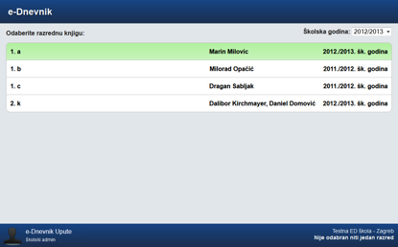
Nakon uspješne prijave pojavljuje se početna stranica e-Dnevnika. Na početnoj je stranici ponuđen odabir razrednih knjiga razreda u kojima predaje nastavnik.
Ukoliko je nastavnik ujedno i razrednik pojedinom razredu razredna knjiga bit će označena zelenom bojom

Slide 10
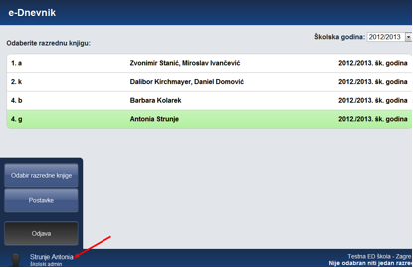
Klikom na svoje ime i prezime u donjem lijevom uglu, nastavnik dobiva izbornik u kojem je moguće promijeniti razrednu knjigu, mijenjati postavke ili se odjaviti iz aplikacije.

Slide 11
Važno!
Ukoliko se neki nastavnik greškom ne odjavi iz aplikacije, ona će to nakon 45 min, koliko traje jedan školski sat, sama učiniti.
To ne znači da nastavnici koji imaju blok sat, moraju prijaviti drugi nakon isteka prvog sata. Sve se može upisati odmah i ako nema potrebe za ponovnom prijavom, nisu ju dužni nakon isteka ponoviti.
Nakon svakog prestanka korištenja aplikacije iz donje izborne trake odabrati opciju Odjava i na taj način onemogućiti eventualnu zlouporabu

Slide 12
Razredna knjiga
U donjoj izbornoj traci, klikom na ime i prezime nastavnika, nalazi se poveznica Odabir razredne knjige koja u svakom trenutku omogućava korisniku jednostavan povratak na početnu stranicu na kojoj može odabrati razrednu knjigu razreda u kojima predaje.
Na taj način nastavnik može pratiti satnicu i obradu gradiva u pojedinim razrednim odjeljenjima u kojima predaje, usklađivati rasporede i raditi razne komparacije.
U donjem desnom uglu izbornika uvijek se prikazuje ime škole te razred u kojem se nastavnik trenutno nalazi u e-Dnevniku, tako da ne može doći do zabune.

Slide 13
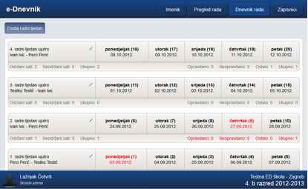
Dnevnik rada
Kada nastavnik odabere razrednu knjigu, aplikacija ga automatski vodi u Dnevnik rada pod stavku Radni tjedni gdje on, kao i u papirnatoj verziji razredne knjige, na početku svakog nastavnog sata upisuje izostanke i sadržaj nastavnog sata.

Slide 14
Važno!
Razne intervencije poput promjena i ažuriranja unutar školske godine dopuštena su u svim segmentima razredne knjige osim u Imeniku kod unosa ocjena i bilješki te kod unosa Nastavne jedinice u radnom danu. Samo tu se deset minuta nakon unosa ocjena ili bilješka „zaključa“ i može ju, ukoliko je intervencija potrebna, promijeniti samo administrator u školi. Rok za uklanjanje nastavne jedinice je 48 sati.
Razredna knjiga „zaključava“ se tek na koncu školske godine i nakon toga više nije moguće unositi nikakve promjene.

Slide 15
Razredna knjiga i dnevnik rada
Nakon klika na svoje ime i prezime nastavnik odabire razrednu knjigu razreda kojem predaje
Kada nastavnik odabere razrednu knjigu, aplikacija ga automatski vodi u Dnevnik rada pod stavku Radni tjedni gdje on, kao i u papirnatoj verziji razredne knjige, na početku svakog nastavnog sata upisuje izostanke i sadržaj nastavnog sata

Slide 17
Radni tjedni
Na dnu stranice se nalazi prvi radni tjedan, a na vrhu stranice posljednji, tj. tekući u koji se klikom na Dodaj radni dan mogu dodavati dani u tjednu.
Kao i u papirnatoj verziji Dnevnika rada, to obično radi nastavnik koji ima prvi sat u danu u tom razredu. Ukoliko se radi o ponedjeljku, tj. prvom radnom danu u tjednu, u lijevom gornjem uglu stranice postoji opcija Dodaj tjedan. Klikom na to dugme otvara se prozor u kojem su ponuđene smjene (jutro/popodne), odabir datuma početka tjedna, odabir dežurnih učenika kako je prikazano na slici

Slide 18
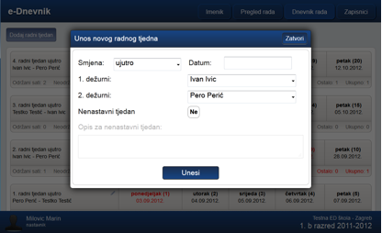
Unos novog radnog tjedna

Slide 19
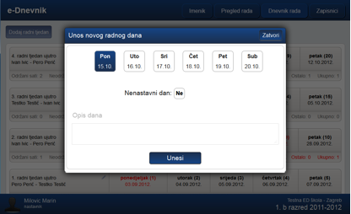
Unos novog radnog dana
Nakon unosa radnog tjedna, potrebno je, na već opisan način dodati i prvi radni dan u tom tjednu. Datum se bira samo kod unosa tjedna, a nakon toga ga aplikacija sama dodaje danima u tom tjednu.

Slide 20
Zadatak 2.
Na testnoj verziji e-Dnevnika https://e-dnevnik-test.skole.hr/main/login kreirajte novi radni tjedan. Odaberite datum početka radnog tjedna, smjenu za taj tjedan i dežurne učenike. Dodajte nastavne dane u tom tjednu.
Napomena: Radi što lakšeg snalaženja tekući radni tjedan i tekući radni dan uvijek su označeni zelenom bojom.

Slide 21
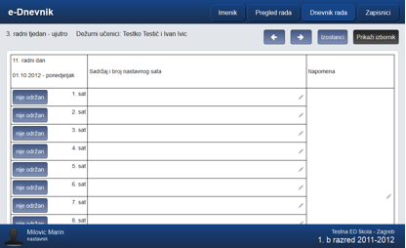
Upisivanje sadržaja nastavnog sata
Da bi nastavnik mogao upisati sadržaj nastavnog sata, mora odabrati dan koji želi te klikom ući na stranicu u kojoj se upisuje sadržaj nastavnih sati za taj dan te izostanci učenika

Slide 22
Upisivanje sadržaja nastavnog sata
Ovisno o tome koji sat nastavnik ima, pored toga sata mora kliknuti na prazan redak u koji će upisati sadržaj, potom odabrati predmet koji će taj sat održati (ukoliko na toj školi predaje više predmeta) te pod Opis upisati sadržaj nastavnog sata kako je to radio i u papirnatoj verziji razredne knjige.
Kliknuti u ovaj prostor za unos sadržaja nastavnog sata, ovisno o broju sata

Slide 23
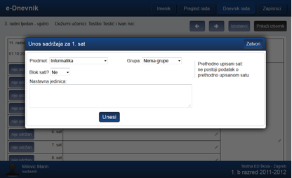
Napomene
Nastavnik koji je pogrešno upisao svoj sat mora se javiti administratoru radi korekcije, jer ovdje su promjene dopuštene samo 48 sati nakon unosa.
Napomene se unose na isti način i moguće ih je unositi višekratno, a brisati ih je moguće samo u tom danu.
U napomene se unose podaci kao i u papirnatoj verziji razredne knjige npr. opaske vezane uz razred, pojedine učenike i sl. U Napomene nastavnik može upisati i neopravdani izostanak nekog učenika, što će njegov razrednik kasnije prebaciti na adekvatno mjesto u aplikaciji. Unešene napomene vidljive su svim profesorima koji mogu odabrati tu razrednu knjigu.

Slide 24
Zadatak 3.
Odaberite dan u radnom tjednu te unesite sadržaj za 1. nastavni sat. Odaberite predmet koji predajete te unesite opis nastavne jedinice.
Ako neki sat iz bilo kojeg razloga nije održan potrebno je kliknuti na dugme pored toga sata i pod Napomena upisati razlog. U protivnom aplikacija neće dopustiti unos

Slide 25
Dnevnik rada
Na stranici na kojoj upisuje sat, nastavnik može upisati i izostanke učenika. Nastavnik može upisati izostanak samo za sat koji je održan, tj. za sat za koji postoji upisana nastavna jedinica. Stoga, kada nastavnik unosi podatke za svoj sat, prvo treba upisati sadržaj nastavne jedinice te potom unijeti eventualne izostanke.
U izborniku iznad Napomena treba odabrati Izostanci te potom iz gornjeg lijevog ugla Unos izostanaka. Aplikacija će ponuditi popis svih učenika iz razreda te sat, predmet i grupu za koju se izostanci upisuju. Ovdje je potrebno klikom označiti odsutne učenike. U jednom unosu može se označiti proizvoljan broj osoba.
Nakon odabira osoba, klikne se na Unesi i izostanci će biti pohranjeni

Slide 26
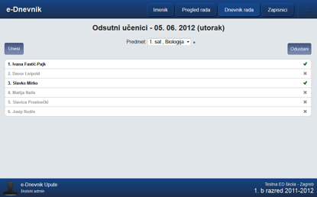

Slide 27
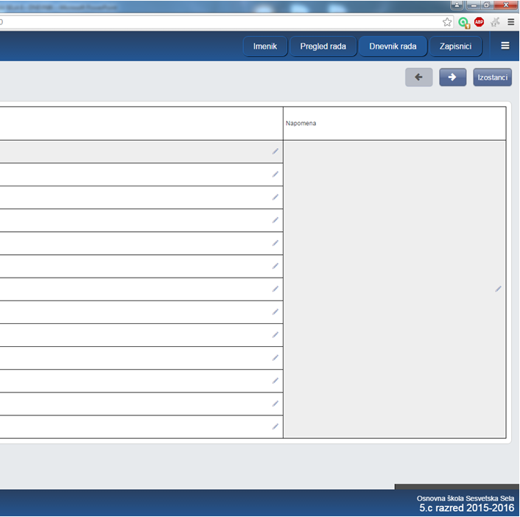
Zadatak 4.
Nakon što ste upisali 1. nastavni sat, odabirom opcije "Izostanci" upišite izostanak jednog učenika za odabrani nastavni sat.
Pristupite upisu izostanaka pritiskom na gumb Izostanci

Slide 28
Razrednici u dnevniku rada
Razredniku u dnevniku rada klikom na lijevi stupac (koji navodi o kojem tjednu se radi) prikazuje se izbornik s mogućnostima Dodaj radni dan i Ispiši tjedan te dodatnom opcijom Uredi tjedan.
Pri uređivanju radnog tjedna (slika) razrednik može pomoću opcije Uredi tjedan mijenjati smjenu tjedna ili dežurne učenike, a pomoću Obriši tjedan obrisati tjedan ukoliko ne postoje upisani dani.
Klikom na pojedini dan u tjednu, prikazuje se izbornik s mogućnostima Uredi dan, Uredi sate/izostanke i Obriši dan.
Dan se može obrisati samo ukoliko ne postoje upisane nastavne jedinice i izostanci.

Slide 29
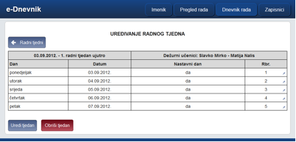
Razrednici u dnevniku rada

Slide 30
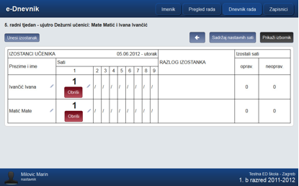
Razrednici u dnevniku rada
Davanje statusa izostancima je isključivo zadaća razrednika i samo on može(slika) ući u dane označene crvenom bojom. Također, samo on može ući u Imeniku na pojedinog učenika te potom u Izostanke učenika gdje klikom na označene sate ima mogućnosti koje nastavnici nemaju.

Slide 31
Ažuriranje pojedinačnih izostanaka
U prozoru koji se pojavi nakon klika na sat koji razrednik želi urediti, iz izbornika je potrebno odabrati status Opravdano (kasnije će kod tjednog prikaza biti označeno zelenom bojom), Neopravdano(kod tjednog prikaza označen crvenom bojom) ili Ostalo (kod tjednog prikaza označen sivom bojom). U kategoriju Ostalo spadaju izostanci čiji je razlog odlazak učenika npr. na natjecanja, pohađanje školskog zbora, i sl., a takvi izostanci imaju posebnu kategoriju kako poslije ne bi ulazili u prosjek izostanaka na temelju kojih bi učenik mogao biti svrstan u kategoriju učenika koji moraju polagati predmetni ispit.

Slide 32
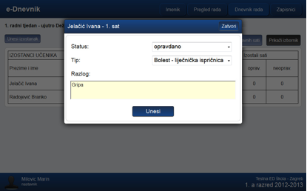

Slide 33
Radi što preciznijeg vođenja statistike izostanaka, kod Tipa izostanka aplikacija nudi padajući izbornik s popisom razloga izostanaka, a ostale napomene mogu se proizvoljno unositi pod Razlog.

Slide 34
Skupno ažuriranje izostanaka za pojedinačnog učenika
Ukoliko se želi upisati da je učenik cijeli dan bio odsutan, potrebno je u Izostancima kliknuti na ime učenika, a ne na pojedinačni sat, te za ukupan broj sati unijeti adekvatne podatke, na isti način kao i za pojedinačne izostanke, kako je prikazano na slici

Slide 35
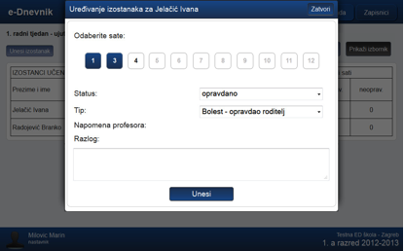

Slide 36
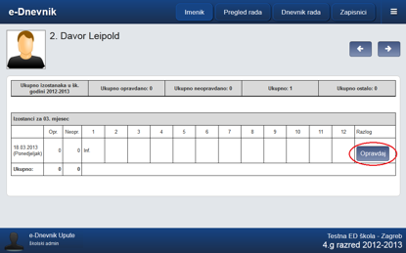
Razrednik može i na jednostavniji način učeniku opravdati izostanke tako da ode u Imenik i odabere učenika. Ukoliko učenik ima neažuriranih izostanaka, Izostanci su prikazani crvenom bojom.

Slide 37
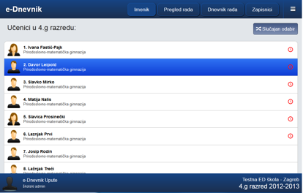
Imenik
Otvaranjem Imenika u gornjoj izbornoj traci nastavnik dobiva pregled svih učenika odabranog razrednog odjeljenja.
Kod ispitivanja učenika nastavnik može ili sam odabrati učenika kojeg želi ispitati ili pritiskom dugmeta Slučajni odabir u gornjem desnom uglu odabir učenika prepustiti programu.

Slide 38
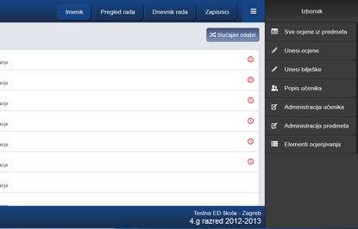
Imenik
Klikom na dugme Prikaži izbornik nastavnik dobiva mogućnost grupnog editiranja podataka za cijeli razred
Mogućnost grupnog editiranja podataka

Slide 39
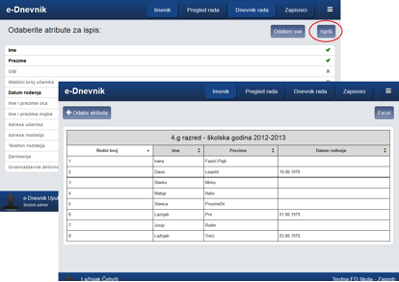
Imenik
Kada se otvori stranica pojedinog učenika, opet u gornjem desnom uglu postoji poveznica Prikaži izbornik, ali na tom mjestu ona nastavnicima omogućuje uvid u podatke o tom učeniku, a razredniku i editiranje podataka za pojedinog učenika.
U izborniku putem gumba „Popis učenika“ je moguće odabrati polja za ispis i izvoz u excel što je korisno za izlete, liječnike i sl.

Slide 40
Grupno uređivanje podataka u Imeniku
Elementi ocjenjivanja – Na početku svake školske godine, kao i u papirnatoj verziji imenika svaki predmetni nastavnik treba unijeti elemente ocjenjivanja za svoj predmet. Nakon što uđe u Elemente ocjenjivanja, nastavniku će se ponuditi na izbor predmeti i razredi za koje želi unijeti elemente. Unosom, elementi se automatski prikažu u rubrikama kod svakog pojedinog učenika bilo da se oni unose grupno u Imeniku ili u dodatnom izborniku kod pojedinog učenika.
Elementi ocjenjivanja mogu se brisati samo ukoliko za odabrani element ne postoji ni jedna unesena ocjena. Ukoliko u imeniku postoji makar jedna unesena ocjena u rubriku tog elementa, brisanje neće biti moguće.

Slide 41
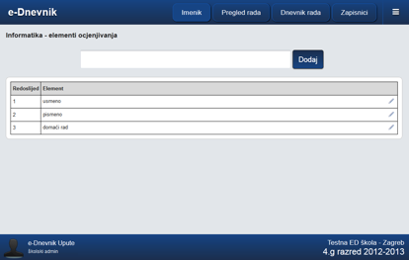

Slide 42
Grupni unos ocjena
Na ovom mjestu nastavnik može na jednostavan način unijeti ocjene za grupu učenika ili cijeli razred, npr. kod unosa ocjena pismenih ispita. Nakon unosa, aplikacija će mu još jednom prije konačnog spremanja podataka ponuditi da provjeri i ispravi eventualne pogreške (slika). Pri unosu jedino treba voditi računa o Datumu ocjene. Na tom mjestu se iz kalendara odabire datum na koji se ta ocjena odnosi (npr. nadnevak pisanja kontrolne zadaće) i ona se razlikuje od Datuma upisa ocjene koji sustav dodjeljuje sam prema vremenu unosa. Pod Napomenunastavnik može upisati na što se ta ocjena odnosi (npr. pisani ispit iz određenog gradiva i broj bodova). Preporuka je da se uvijek upisuju Napomene i Bilješke uz svaku ocjenu radi što lakšeg snalaženja u aplikaciji i svakodnevnom radu.

Slide 43
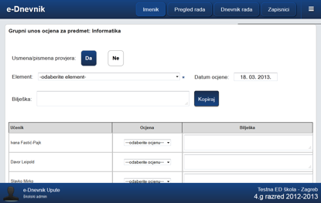

Slide 44
Grupni unos bilješki
Na gotovo isti način na koji unosi ocjene, nastavnik može unijeti i bilješke za cijeli razred ili samo grupu učenika (dakle, klikom na dugme Grupni unos bilješki). Kao i ocjene, i bilješke se mogu mijenjati samo deset minuta nakon prvog unosa, a nakon toga se „zaključavaju“ pa se za promjenu već unesene bilješke nakon isteka vremena potrebno obratiti administratoru.
Posljednja unesena bilješka je prikazana na vrhu, a prva na dnu stranice.

Slide 45
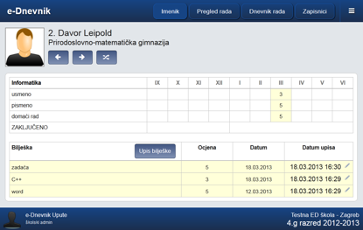
Pojedinačno uređivanje podataka u Imeniku
Nakon što iz gornje izborne trake nastavnik odabere Imenik, pojedinog učenika može odabrati sam ili preko gumba Slučajni odabir (do sada poznato kao ispitivanje učenika „na otvaranje“). Nakon što jednog učenika odabere, dobiva i mogućnost za „listanje“ učenika preko gumba za „prethodni“ <<- ili „sljedeći“ ->>.
Odabirom učenika nastavniku se otvara njegov „profil“ kojeg može editirati i vidjeti, ali samo za svoj nastavni predmet.

Slide 46
Pojedinačno uređivanje podataka u Imeniku
Ocjene su prikazane u tablici – svaki redak vezan je uz element ocjenjivanja, a stupac uz mjesec nastavne godine (označen rimskim brojem). Žutom bojom označen je stupac tekućeg mjeseca radi što lakšeg snalaženja. Ocjene nastavnik može upisivati samo za tekući i prethodni mjesec. Unosi za ostale mjesece nisu dozvoljeni. Elemente ocjenjivanja nastavnici unose na početku školske godine svaki za svoj predmet. Može ih se unijeti na već opisan način kroz skupni unos podataka ili ovdje kod pojedinačnog prikaza učenika, klikom na Prikaži izbornik i odabirom Elemenata ocjenjivanja. Uneseni element bit će prikazan kod svih učenika toga razreda.

Slide 47
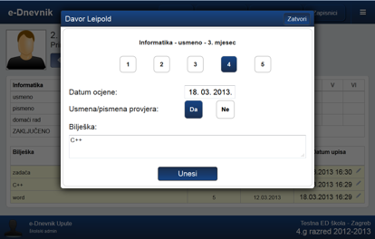
Ocjenjivanje
Za unos ocjene dovoljno je kliknuti na kvadratić u koji ju se želi upisati (s obzirom na mjesec i element ocjenjivanja). Nakon toga nastavniku se u posebnom prozorčiću ponude ocjene (kao na slici), datum na koji se ocjena odnosi i unos bilješke vezane uz tu ocjenu, a pritiskom dugmeta Unesi, ocjena se pohranjuje.

Slide 48
Ocjenjivanje
Svaka unesena ocjena vidi se u stupcu ispod oznake mjeseca, a evidencija upisa vodi se za istu ocjenu i kod Bilješki. Ukoliko profesor krivo upiše ocjenu, pronaći će ju kod Bilješki gdje još 10 minuta ima opciju Obriši i na taj način je može ukloniti. Nakon 10 minuta ocjena se “zaključa” i korekcije može napraviti samo školski administrator.

Slide 49
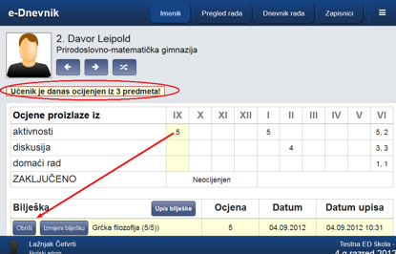

Slide 50
Bilješke
U dijelu stranice ispod ocjena, nastavnicima je omogućen pregled i unos bilješki. Bilješke se unose na isti način kao i ocjene klikom na dugme Upis bilješke. Kako je već spomenuto, svaka unesena ocjena se prikazuje u bilješkama i tamo se mijenja odabirom opcije Obriši. Datum označava dan na koji se ocjena odnosi, a Datum upisa je vrijeme koje aplikacija sama bilježi. Uz svaku bilješku se automatski veže i vrijeme unosa tako da ga nije potrebno posebno odabirati, a kao i ocjena i bilješka se nakon deset minuta zaključava te se za njenu promjenu potrebno javiti administratoru.

Slide 51
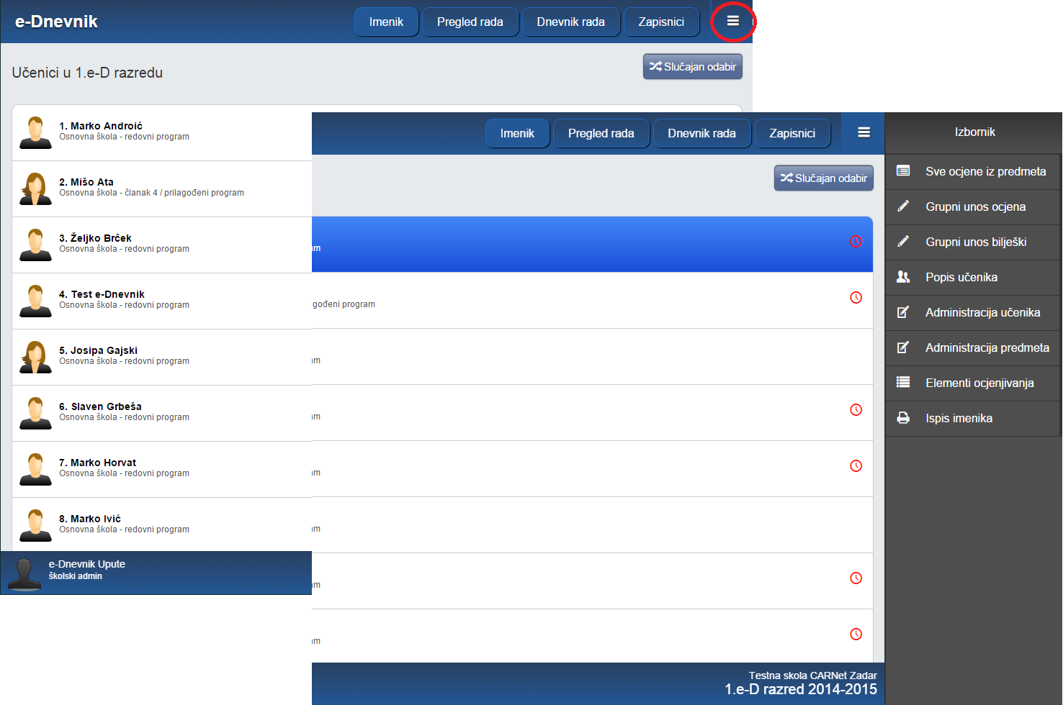
Razrednici – dodatni izbornik za grupno uređivanje podataka
Grupno editiranje podataka uvijek se vrši na početnoj stranici Imenika, bilo da ga radi nastavnik bilo razrednik. Izbornik za grupno editiranje podataka dobiva se otvaranjem gumba Prikaži izbornik, kako je pokazano na slici
Gumb za pristup izborniku

Slide 52
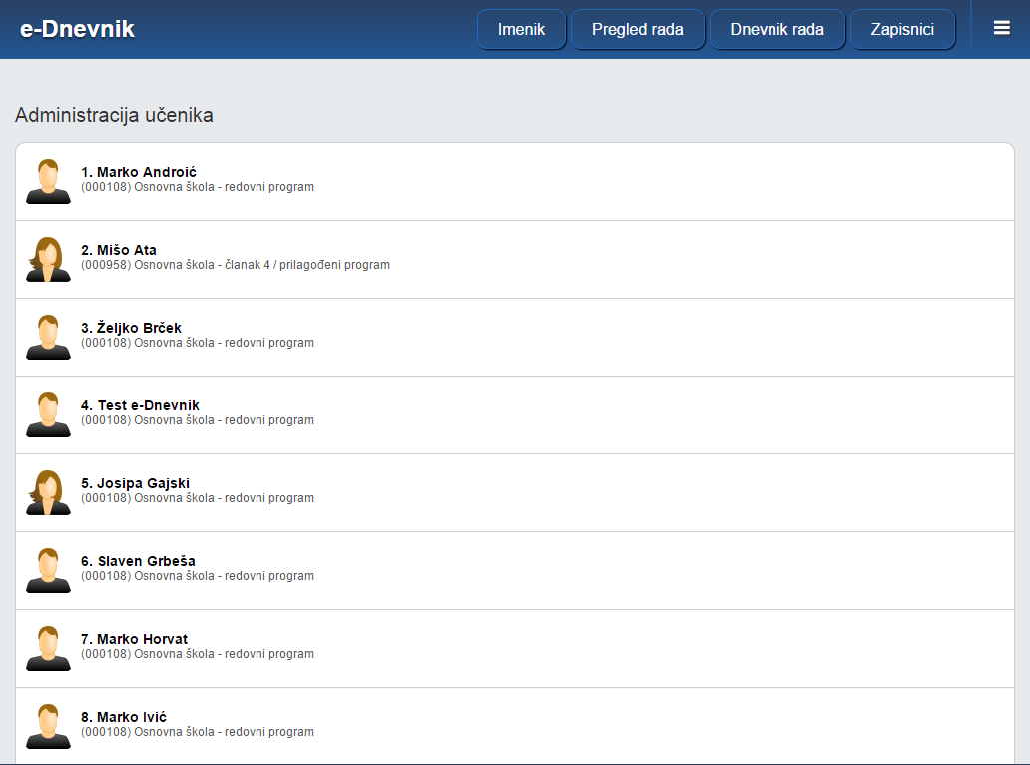
Administriranje razreda
Svaki razrednik će na početku školske godine trebati „ispuniti imenik“ kako ga je i do sada popunjavao u klasičnoj formi. To podrazumijeva upisivanje predmeta i nastavnika koji te predmete predaju, unos eventualnih zamjena te unos učenika i njihovih podataka.
U drugom dijelu dodatnog izbornika u Imeniku, samo razrednici imaju opciju administriranja podataka za svoj razred i to pritiskom na dugme Administracija učenika. Nakon toga, se otvara administratorsko sučelje u kojem je razredniku omogućeno unošenje promjena ili klikom na pojedinog učenika ili odabirom desnog izbornika te neke od stavki iz izborne trake (Grupni unos vladanja, Povuci iz eMatice, Prebaci u eMaticu, Dodijeli redne brojeve, Administracija predmeta).

Slide 53
Toliko za sada!
Hvala na pažnji!
Ukoliko prilikom korištenja aplikacije susretnete neki problem ili imate neko pitanje, svakako me kontaktirajte bilo kada:
Mobitel: 095/39-444-18
E-mail: paola.kolar@gmail.com ili paola.mihelin1@skole.hr

